Slide 1




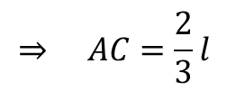



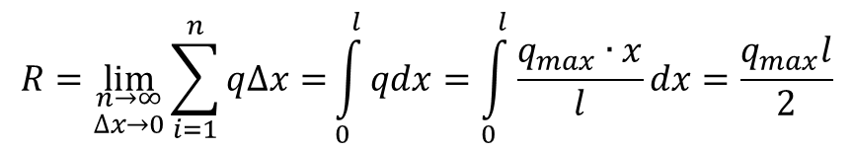
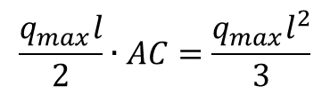





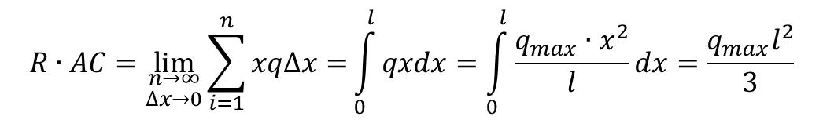

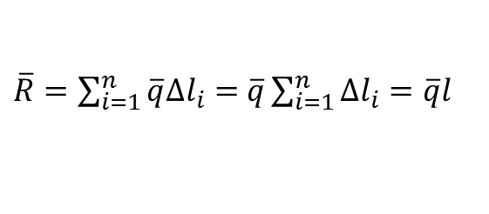
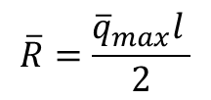
Распределенные силы.
МГТУ им. Н.Э. Баумана
Распределенные силы постоянной интенсивности $\overline{q}$, распределенные по отрезку прямой AB=l.
$\overline{R}=$ $\overline{q}l$
$l$/2
$$\overline{q}∆l_{i}$$
$\overline{R}=\sum_{i=1}^{n}{\overline{q}∆l_{i}}=$ $\overline{q}\sum_{i=1}^{n}{∆l_{i}}=\overline{q}l$
$$\overline{q}$$
В силу симметрии равнодействующая приложена в середине отрезка АВ.
А
С
$$∆l_{i}$$
В
2) Силы, распределенные по отрезку прямой AB=l, с интенсивностью, изменяющейся по линейному закону.
$l$/3
$$\frac{q}{x}=\frac{q_{max}}{l}$$
$$⇒ q=\frac{q_{max}∙x}{l}$$
$$\overline{q}∆x$$
$${\overline{q}}_{max}$$
$$R=\lim_{\begin{aligned}n→∞ \\ ∆x→0\end{aligned}}{\sum_{i=1}^{n}{q∆x}=}\int_{0}^{l}{qdx}=\int_{0}^{l}{\frac{q_{max}∙x}{l}dx}=\frac{q_{max}l}{2}$$
А
В
С
$$x$$
$$∆x$$
$$\overline{R}=\frac{{\overline{q}}_{max}l }{2}$$
Точку приложения равнодействующей определим по т. Вариньона.
$$R∙AC=\lim_{\begin{aligned}n→∞ \\ ∆x→0\end{aligned}}{\sum_{i=1}^{n}{xq∆x}=}\int_{0}^{l}{qxdx}=\int_{0}^{l}{\frac{q_{max}∙x^{2}}{l}dx}=\frac{q_{max}l^{2}}{3}$$
$$\frac{q_{max}l}{2}∙AC=\frac{q_{max}l^{2}}{3}$$
$$⇒ AC=\frac{2}{3}l$$

Slide 2












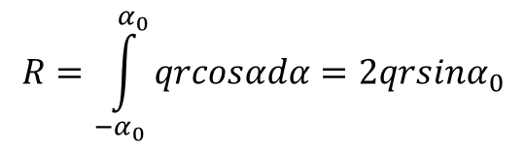




Распределенные силы.
МГТУ им. Н.Э. Баумана
3) Система сходящихся равномерно распределенных по дуге окружности сил.
А
$$\overline{q}ds$$
$$ds=rdα$$
r
$$ⅆα$$
$$R=\int_{{−α}_{0}}^{α_{0}}{qrcosαdα}=2qrsinα_{0}$$
h
O
$$α$$
$$\overline{R}$$
x
$$α_{0}$$
$$2rsinα_{0}=h$$
$$⇒ R=qh$$
В
$$\overline{q}$$
Реакция заделки.
$${\overline{Y}}_{A}$$
$${\overline{R}}_{A}$$
$$\overline{F}$$
$$\overline{F}$$
$$\sim$$
$${\overline{X}}_{A}$$
А
А
$$M_{A}$$

Slide 3









Связь между главными моментами системы сил относительно двух центров приведения.
МГТУ им. Н.Э. Баумана
Пусть исходная система сил приведена к центру O:
$$\overline{R}$$
$${\overline{L}}_{O}$$
$${(\overline{F}}_{1},{\overline{F}}_{2},…,{\overline{F}}_{N})\sim (\overline{R},{\overline{L}}_{O})$$
$${\overline{L}}_{O}$$
$${\overline{R}}_{1}$$
Выберем за новый центр приведения точку O1.
O
$${\overline{L}}_{O_{1}}$$
Перенесем силу $\overline{R}$ параллельно самой себе в точку O1 :
O1
$${\overline{M}}_{O_{1}}\left(\overline{R}\right)$$
$\overline{R}\sim ({\overline{R}}_{1},{\overline{M}}_{O_{1}}\left(\overline{R}\right))$; ${\overline{M}}_{O_{1}}\left(\overline{R}\right)=\overline{O_{1}O}×\overline{R}$
$${\overline{L}}_{O_{1}}={\overline{L}}_{O}+{\overline{M}}_{O_{1}}\left(\overline{R}\right)={\overline{L}}_{O}+\overline{O_{1}O}×\overline{R}$$
Таким образом, главный момент относительно нового центра приведения равен геометрической сумме главного момента относительно старого центра приведения и векторного момента главного вектора, приложенного в старом центре, вычисленного относительно нового центра приведения.

Slide 4











Инварианты системы сил.
МГТУ им. Н.Э. Баумана
Инвариантом системы сил называется такая величина для рассматриваемой системы сил, которая не изменяется при изменении центра приведения.
1) Главный вектор системы сил является векторным инвариантом.
2)
$${\overline{L}}_{O_{1}}={\overline{L}}_{O}+\overline{O_{1}O}×\overline{R}$$
умножим скалярно правую и левую части этого равенства на $\overline{R}$
$${\overline{L}}_{O_{1}}∙{\overline{R}}_{1}={\overline{L}}_{O}∙\overline{R}+(\overline{O_{1}O}×\overline{R})∙\overline{R}$$
$$\left(\overline{O_{1}O}×\overline{R}\right)∙\overline{R}=0$$
– как смешанное произведение, содержащее два одинаковых вектора
$${\overline{L}}_{O_{1}}∙{\overline{R}}_{1}={\overline{L}}_{O}∙\overline{R}$$
– скалярный инвариант
Скалярное произведение главного момента на главный вектор не зависит от центра приведения.
$$L_{O_{1}}R_{1}cosα_{1}=L_{O}R_{O}cosα$$
$$\overline{R}$$
$${\overline{R}}_{1}$$
$$α$$
$${\overline{L}}_{O_{1}}$$
$${α }_{1}$$
Проекция главного момента на направление главного вектора не зависит от центра приведения.
$${\overline{L}}_{O}$$
O
O1

Slide 5



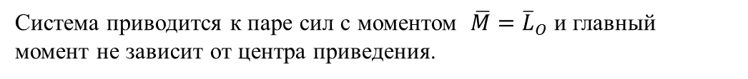


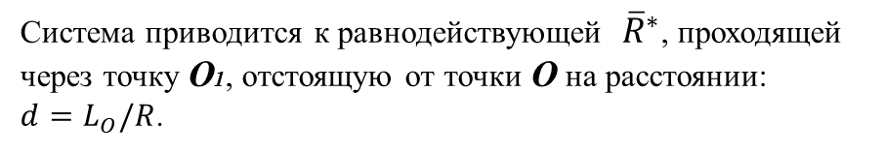







Частные случаи приведения системы сил к простейшему виду.
МГТУ им. Н.Э. Баумана
Пусть ${\overline{L}}_{O}\overline{R}=0,$тогда возможны случаи:
1) ${\overline{L}}_{O}=0, \overline{R}≠0$
Система приводится к равнодействующей ${\overline{R}}^{∗}=\overline{R}$ и проходящей через точку O.
2) ${\overline{L}}_{O}≠0, \overline{R}=0$
Система приводится к паре сил с моментом $\overline{M}={\overline{L}}_{O}$ и главный момент не зависит от центра приведения.
3) ${\overline{L}}_{O}≠0, \overline{R}≠0, {\overline{L}}_{O}⊥\overline{R}$
$$({\overline{L}}_{O}, \overline{R})\sim ({\overline{R}}^{′},{\overline{R}}^{∗},\overline{R})$$
$$\sim {\overline{R}}^{∗}$$
$$\overline{R}$$
$${\overline{R}}^{∗}$$
$$R=R^{′}=R^{∗};$$
$$({\overline{R}}^{′}, \overline{R})\sim 0$$
O
d
O1
Система приводится к равнодействующей ${\overline{R}}^{∗}$, проходящей через точку O1, отстоящую от точки O на расстоянии: $d=L_{O}/R$.
$${\overline{L}}_{O}$$
$${\overline{R}}^{′}$$

Slide 6





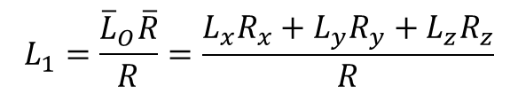








Частные случаи приведения системы сил к простейшему виду.
МГТУ им. Н.Э. Баумана
Пусть ${\overline{L}}_{O}\overline{R}≠0.$
Система приводится к динаме (динамическому винту).
Динамой или динамическим винтом называется совокупность пары и силы, причем векторный момент пары параллелен силе.
$$({\overline{L}}_{O}, \overline{R})\sim ({\overline{L}}_{1},{\overline{L}}_{2},\overline{R})$$
$$\sim ({\overline{L}}_{2}, {\overline{R}}_{1})$$
$$\overline{R}$$
$${\overline{R}}_{1}$$
$$({\overline{L}}_{2},\overline{R})\sim {\overline{R}}_{1}$$
$${\overline{L}}_{1}$$
$${\overline{L}}_{1}$$
$$d=\frac{L_{2}}{R}=\frac{L_{O}sinα}{R}$$
$${\overline{L}}_{O}$$
$$α$$
O
d
O1
$${\overline{L}}_{O}\overline{R}=\left({\overline{L}}_{1}+{\overline{L}}_{2}\right)\overline{R}={\overline{L}}_{1} \overline{R}=L_{1}R$$
$${\overline{L}}_{2}$$
ось динамического винта
$$L_{1}=\frac{{\overline{L}}_{O}\overline{R}}{R}=\frac{L_{x}R_{x}+L_{y}R_{y}+L_{z}R_{z}}{R}$$

Slide 7

Равновесие системы тел. Статическая определимость.
МГТУ им. Н.Э. Баумана
Рассмотрим конструкцию, состоящую из системы твердых тел, соединенных связями.
Связи, соединяющие части данной системы тел, будем называть внутренними, а связи, соединяющие конструкцию с телами, в нее не входящими – внешними.
Если число неизвестных составляющих реакций связей (внешних и внутренних) не превышает число независимых уравнений равновесия, которые можно составить для данной системы, то такая система называется статически определимой.
Системы, в которых число неизвестных составляющих реакций связей больше числа независимых уравнений равновесия, называются статически неопределимыми.
Введем параметр $s=Nn−\left(m+l\right)$, где:
N – число тел в системе;
n – число независимых уравнений равновесия, которые можно составить для каждого тела;
m – число неизвестных реакций внешних связей;
l– число неизвестных реакций внутренних связей.
Тогда:
1) s=0 – равновесие системы определяется наложенными связями, т.е. будет всегда, независимо от внешних нагрузок, действующих на систему;
2) s>0 – механизм, равновесие возможно при определенном соотношении внешних нагрузок, действующих на систему;
2) s<0 – статически неопределимая система.

Slide 8


















Статическая определимость.
МГТУ им. Н.Э. Баумана
$${\overline{Y}}_{A}$$
N =3
$$M_{A}$$
M
n =3
A
$${\overline{X}}_{A}$$
C
m=6
K
$${\overline{Y}}_{B}$$
$$M_{B}$$
l=4
D
B
$${\overline{X}}_{B}$$
$$s=Nn−\left(m+l\right)=3∙3−\left(6+4\right)=−1$$
$$\overline{P}$$
Статически неопределимая система.
Заменим заделку в точке В на цилиндрический шарнир.
Заменим шарнир в точке В на каток.
$${\overline{Y}}_{A}$$
$$M_{A}$$
$${\overline{Y}}_{A}$$
$$M_{A}$$
A
M
M
$${\overline{X}}_{A}$$
C
$${\overline{Y}}_{B}$$
A
$${\overline{X}}_{A}$$
C
K
$${\overline{Y}}_{B}$$
K
D
B
$${\overline{X}}_{B}$$
B
D
$$\overline{P}$$
$$\overline{P}$$
m=5
m=4
$$s=Nn−\left(m+l\right)=3∙3−\left(5+4\right)=0$$
$$s=Nn−\left(m+l\right)=3∙3−\left(4+4\right)=1$$
Равновесие системы определяется наложенными связями.
Механизм с одной степенью свободы.

Slide 9


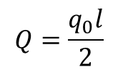
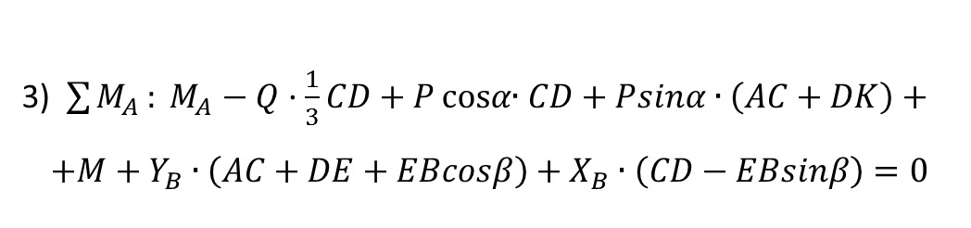




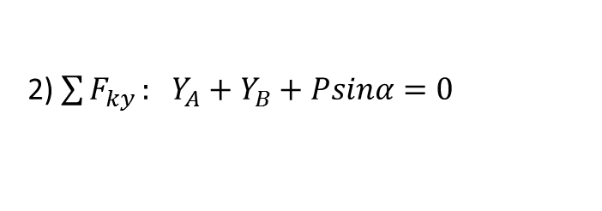





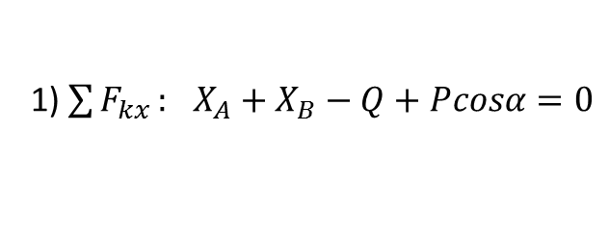



Пример 1.
МГТУ им. Н.Э. Баумана
A
C
$${\overline{q}}_{0}$$
$$AC=CD=DE=EB=l, DK=KE$$
$$P, q_{0}, M, α,β$$
M
B
Определить реакции в опорах А и В.
K
$$β$$
D
$$α$$
Е
$$\overline{P}$$
$$Q=\frac{q_{0}l}{2}$$
Расчетная схема 1.
$${\overline{Y}}_{A}$$
1) $\sum{F_{kx}}:$ $X_{A}+X_{B}−Q+Pcosα=0$
$$M_{A}$$
C
$${\overline{X}}_{A}$$
A
2) $\sum{F_{ky}}:$ $Y_{A}+Y_{B}+Psinα=0$
$$\overline{Q}$$
$${\overline{Y}}_{B}$$
M
B
3) $\sum{M_{A}}: M_{A}−Q·\frac{1}{3}CD+Pcosα{∙CD+Psinα∙\left(AC+DK\right)+}$
$$+M+Y_{B}∙\left(AC+DE+EBcosβ\right)+X_{B}∙\left(CD−EBsinβ\right)=0$$
y
$${\overline{X}}_{B}$$
K
$$β$$
D
$$α$$
Е
$$\overline{P}$$
x
O

Slide 10








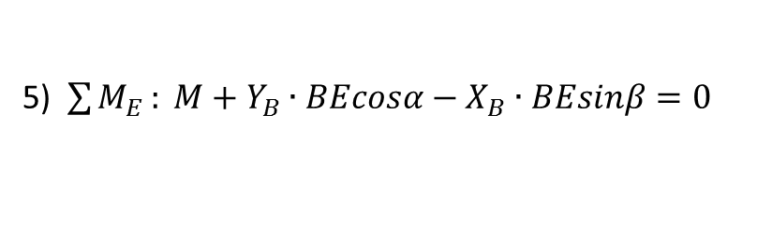


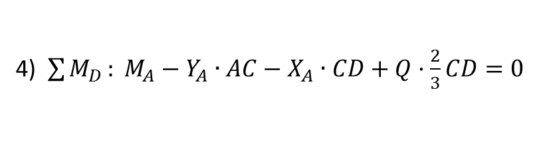

Пример 1.
МГТУ им. Н.Э. Баумана
Расчетная схема 2.
$${\overline{Y}}_{A}$$
4) $\sum{M_{D}}: M_{A}−Y_{A}∙AC−X_{A}∙CD+Q·\frac{2}{3}CD=0$
$$M_{A}$$
C
$${\overline{X}}_{A}$$
A
$$\overline{Q}$$
y
D
$${\overline{X}}_{D}$$
$${\overline{Y}}_{D}$$
x
O
Расчетная схема 3.
5) $\sum{M_{E}}: M+Y_{B}∙BEcosα−X_{B}∙BEsinβ=0$
$${\overline{Y}}_{B}$$
Решив полученную систему уравнений, найдем неизвестные составляющие реакций в опорах A и B.
y
M
B
$${\overline{X}}_{B}$$
$${\overline{X}}_{E}$$
Е
$$β$$
$${\overline{Y}}_{E}$$
x
O

Slide 11


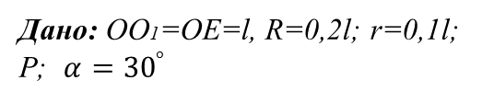
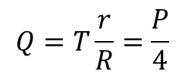

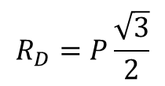



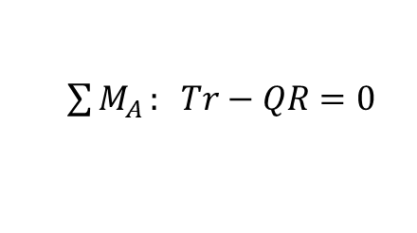

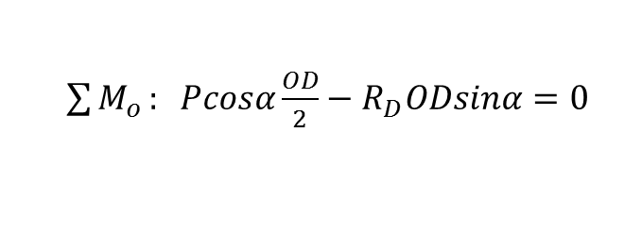


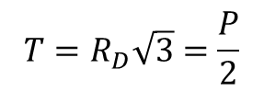








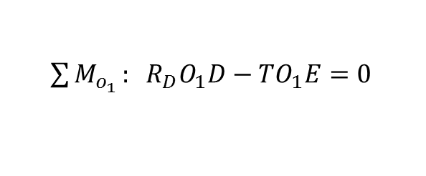
Пример 2.
МГТУ им. Н.Э. Баумана
Дано: OO1=OE=l, R=0,2l; r=0,1l; P; $α={30}^{°}$
B
r
R
A
Определить: $R_{D}$, Q
$${\overline{R}}_{D}$$
y
D
D
Расчетная схема 1
$$\overline{Q}$$
$\sum{M_{o}}: Pcosα\frac{OD}{2}−R_{D}ODsinα=0$
$$\overline{P}$$
$${\overline{Y}}_{O}$$
$$\overline{P}$$
$$R_{D}=P\frac{\sqrt{3}}{2}$$
O
O1
$$α$$
O
O
$${\overline{X}}_{O}$$
x
Расчетная схема 3
$$\overline{T}$$
B
Расчетная схема 2
$\sum{M_{A}}: Tr−QR=0$
$$\overline{T}′$$
$${\overline{Y}}_{A}$$
$\sum{M_{o_{1}}}: R_{D}O_{1}D−TO_{1}E=0$
$$Q=T\frac{r}{R}=\frac{P}{4}$$
$${\overline{R′}}_{D}$$
$R_{D}l∙tgα−Tl=0$
y
$${\overline{X}}_{A}$$
D
y
$$T=R_{D}\sqrt{3}=\frac{P}{2}$$
$$\overline{Q}$$
O1
x
$${\overline{Y}}_{O_{1}}$$
$${\overline{X}}_{O_{1}}$$
O
x
O

